Slide 1
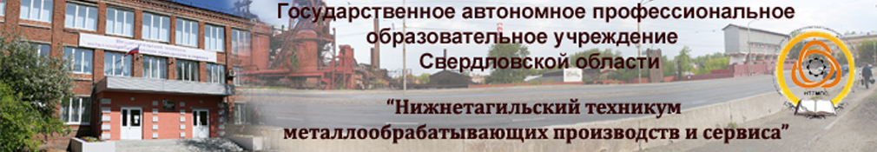
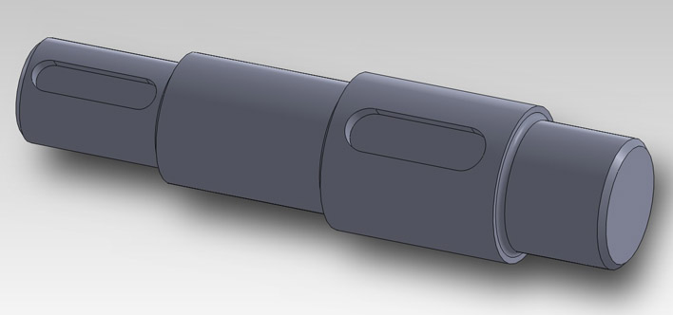
ОТКРЫТОЕ ЗАНЯТИЕ
Тема: «Построение и контроль универсальными контрольно-измерительными инструментами детали «Вал» в программе КОМПАС 3Д»
Дисциплины:
УД.03.Информационные технологии в профессиональной деятельности;
ПМ.02.Контроль качества и приём деталей после механической и слесарной обработки, узлов конструкций и рабочих механизмов после их сборки.
Преподаватель:
Фокина Ольга Борисовна

Slide 2


Цель занятия:
1. Освоение новых знаний и умений создавать трёхмерные объекты в КОМПАС3Д;
2. Контроль качества детали «Вал».
3. Воспитание профессионально важных качеств личности:
Самоконтроль;
Внимательность;
Усидчивость.

Slide 3
Задачи занятия:
- углубить знания о САПР КОМПАС3Д и по видам КИИ, используемого при контроле качества детали «Вал»;
- научиться создавать трёхмерные объекты операцией выдавливания;
- воспитывать ответственность, интерес к предмету и профессиональной деятельности;
- формировать умения по решению профессиональных проблем, организации профессиональных коммуникаций.
- развивать умения описывать алгоритм своих действий языком информатики и проводить визуально-измерительный контроль детали;
!

Slide 4
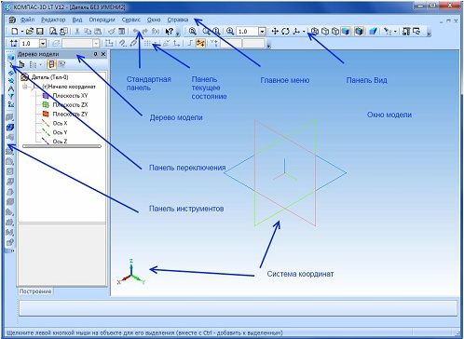
Программа КОМПАС3Д

Slide 5
Этапы занятия:
1. Формулирование проблемного вопроса – 10 мин.
2. Проверка домашнего задания - выполнение теста - 10 мин.
3. Выступление студентов. Практическая работа - 30 мин.
6. Домашнее задание - 5 мин.
5. Рефлексия - 10 мин.
4. Контроль размеров. Браковочные листы. Листы самооценки - 20 мин.

Slide 6

Вспоминаем ……
Проблема: какие современные приёмы и методы работы с программой КОМПАС 3Д могут помочь в учебной и производственной практике, а также грамотно и наглядно оформить ВКР?

Slide 7
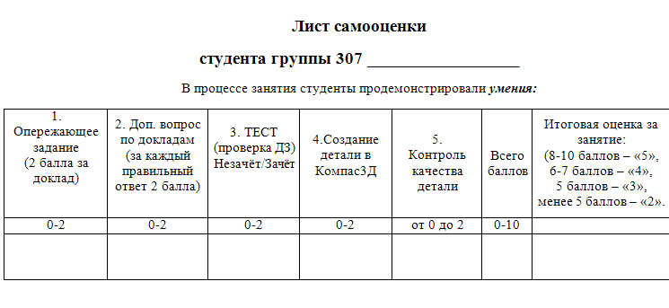
ЛИСТ САМООЦЕНКИ
(заполняется по ходу всего занятия)!!!

Slide 8
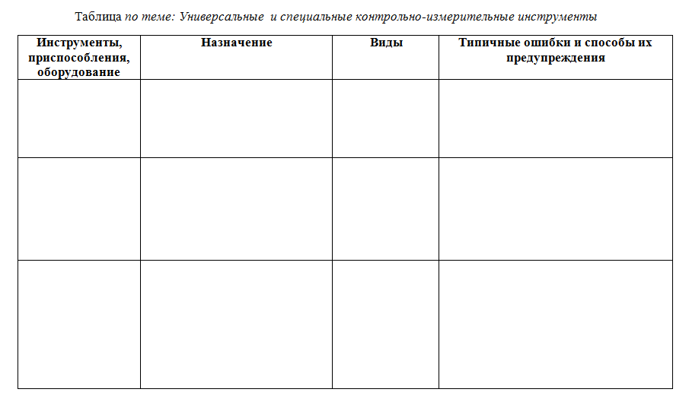
Таблица по контрольно-измерительным инструментам
(заполняется по ходу прослушивания докладов) !!!

Slide 9
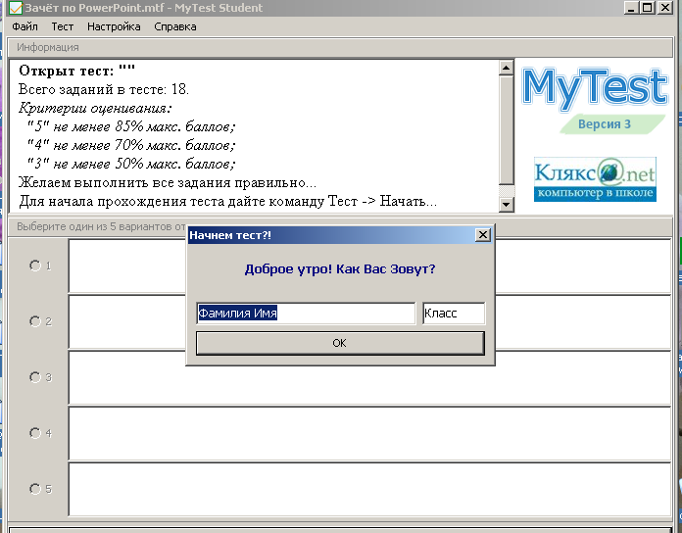
2 Этап. Проверка ДЗ. Выполнение
компьютерного теста

Slide 10
Вспоминаем …….
Проблема: какие современные приёмы и методы работы с программой КОМПАС 3Д могут помочь в учебной и производственной практике, а также грамотно и наглядно оформить ВКР?

Slide 11
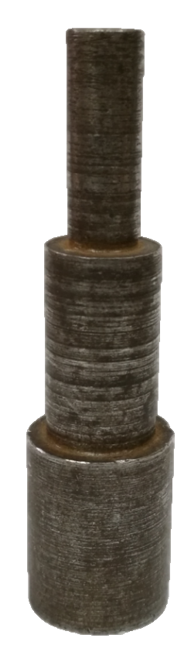
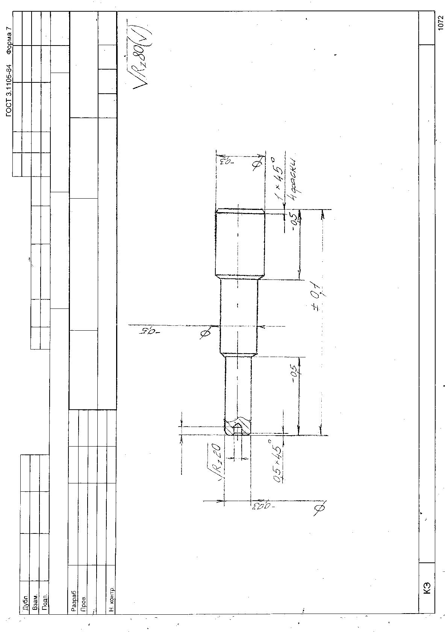
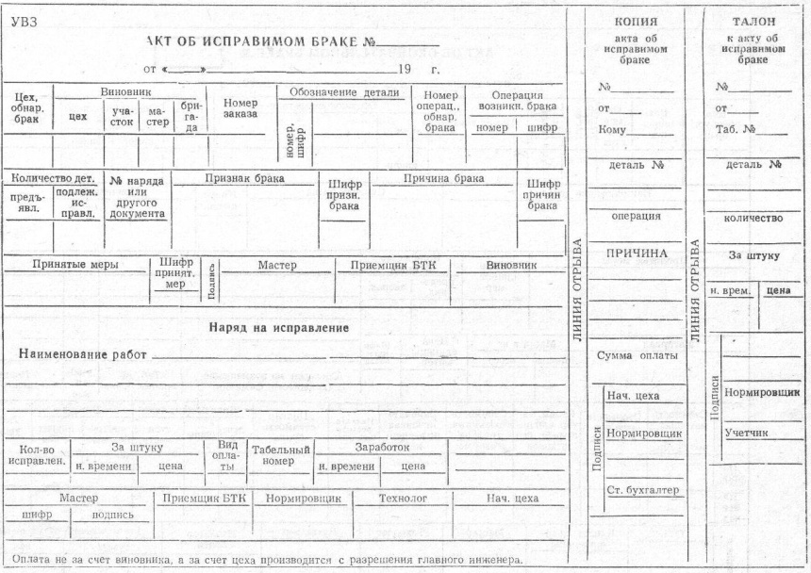
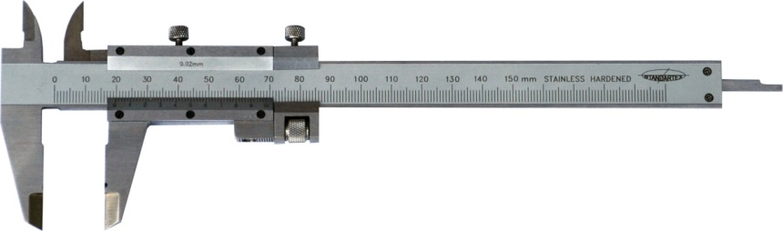
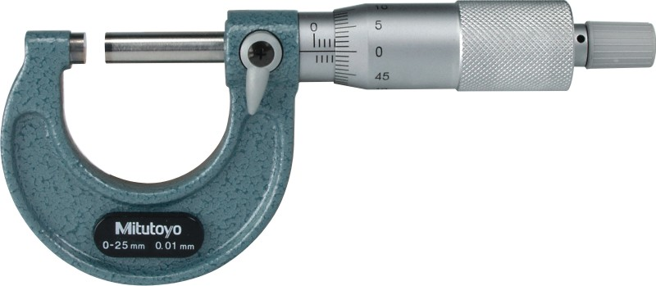
Оборудование для практического задания по измерениям

Slide 12
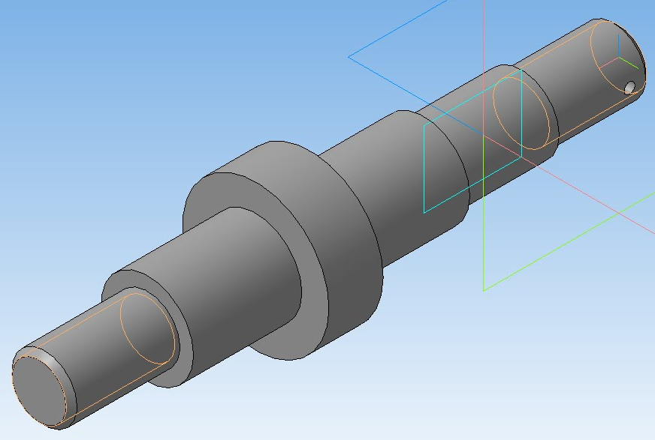
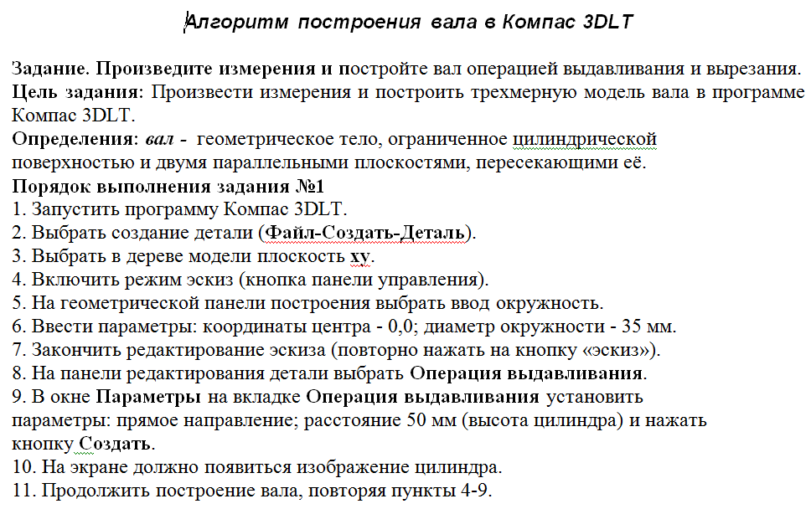
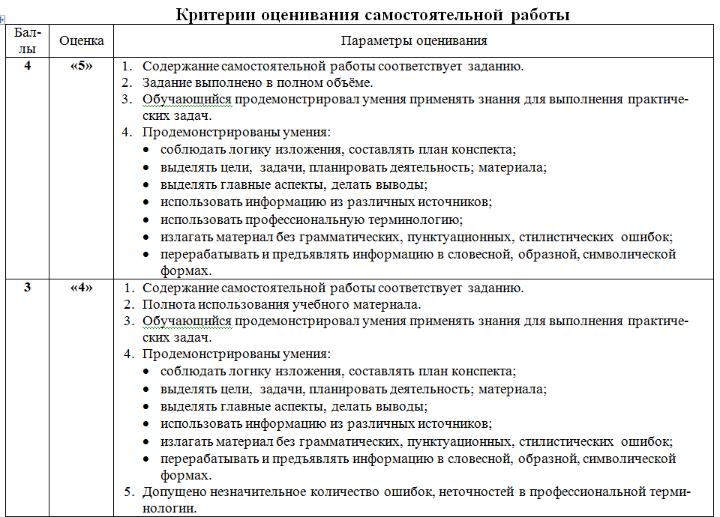

3 этап – выполнение
практического задания
!

Slide 13
ЛИСТ САМООЦЕНКИ
(заполняется по ходу всего занятия)!!!

Slide 14
4 этап - Браковочные листы
(заполняются после создания 3Д модели) !!!

Slide 15
Вспоминаем …….
Проблема: какие современные приёмы и методы работы с программой КОМПАС 3Д могут помочь в учебной и производственной практике, а также грамотно и наглядно оформить ВКР?

Slide 16
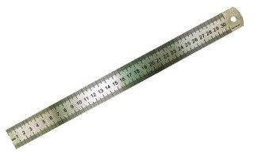
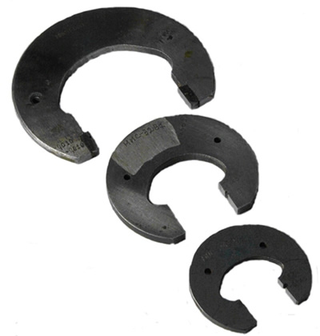
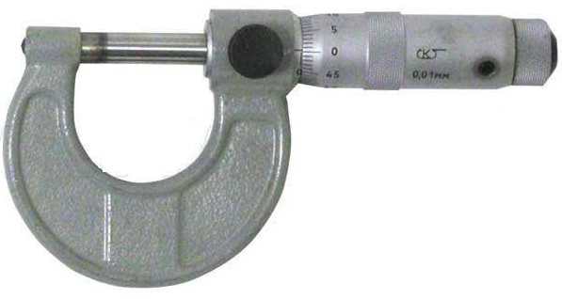
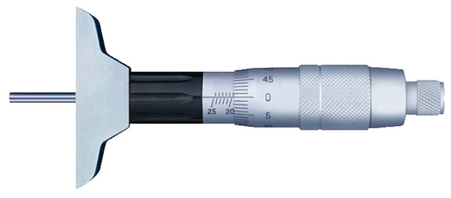
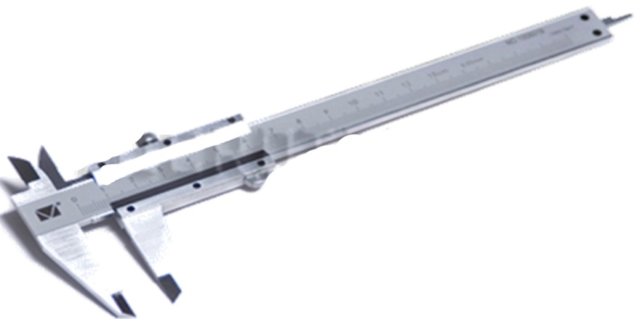
Сегодня на занятии мы использовали и создавали ……..

Slide 17

6 Этап. Домашнее задание
создать трёхмерную деталь по вариантам;
повторить универсальный и специальный КИИ.

